Slide 1
О социальной и воспитательной работе в Институте наук о Земле в 2022 г.
Трубник Р.Г., м.н.с., зам. директора ИНоЗ
по социальной и воспитательной работе

Slide 2
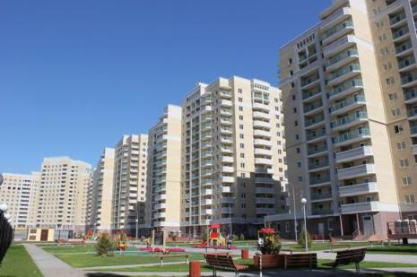
Общежития
По состоянию на 18 сентября 2022 г. всем обучающимся 2022 г. набора, которые подали документы на вселение, предоставлено место в общежитии.
Несколько студентов ИНоЗ первого курса были поселены в общежитие №1, которое расположено по адресу пер. Днепровский 118

Slide 3
Дисциплинарные комиссии
Объявленные дисциплинарные взыскания обучающимся:
в 2020 г.: в 2021 г.: в 2022 г.:
1 замечание 1 замечание 5 замечаний
13 выговоров 9 выговоров 18 выговоров
2 отчисления 1 отчисление 1 отчисление
Продолжается практика ежеквартальных обходов общежитий Нового и Старого кампуса ЮФУ

Slide 4
Социальная стипендия
В 2022 г. 119 социальных стипендий были назначены обучающимся, что на 24 больше, чем в предыдущем году.
Размер социальной стипендии в 2022 г.:
– 3 606 руб./ в месяц
В настоящее время прием документов для назначения социальной стипендии и др. выплат осуществляется очно.
Обучающимся, у которых с 01.12.2022 по 15.12.2022 действовала социальная стипендия была назначена дополнительная единовременная социальная выплата в размере 3 650 р.

Slide 5
Стипендия в дополнение к социальной и академической стипендии («доплата»)*
77 (45 в 2021 г.) стипендий в дополнение к социальной и академической стипендии назначены в весеннем семестре 2022 года, в осеннем семестре – 13 (34 в 2021 г.).
Размер выплат в 2022 г.:
Стипендия в дополнение к социальной и академической
стипендии студентам («доплата») – 7 000 руб./ в месяц
*только для студентов 1-2 курса
бакалавриата и специалитета

Slide 6
Материальная помощь
В 2022 году обучающимся Института наук о Земле было назначено 160 единовременных выплат материальной помощи 2 категории на общую сумму 1 287 000 руб.
Средняя выплата составила около 8 000 руб. (в 2020 г. – 4 300 руб., в 2021 г. – около 7 000 руб.)
Год | Кол-во выплат | Доступные средства (руб.)
2021 | 116 | 810 000
2020 | 111 | 478 300

Slide 7
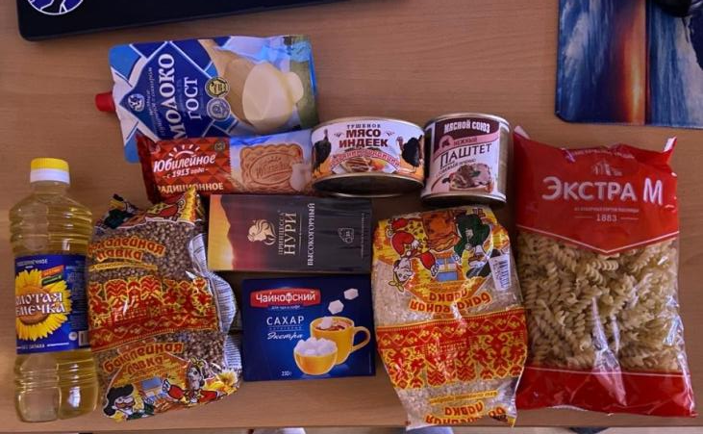
Продуктовые наборы для нуждающихся обучающихся

Slide 8
Спортивно-массовая работа
#Geosport

Slide 9
Организация участия обучающихся ИНоЗ в крупных спортивных мероприятиях:
Спартакиада ЮФУ-2022;
XI Кубок ректора ЮФУ по мини-футболу;
Кубок первокурсников ЮФУ-2022;
Фестиваль спорта ЮФУ-2022;
СФЛ ЮФУ по мини-футболу;
Универсиада ЮФУ-2022 (отборочный внутривузовский этап Чемпионата АССК России-2023);
Ростовская областная любительская футбольная лига (весенний и зимний чемпионаты).

Slide 10
Призовые места в Спартакиаде ЮФУ-2022
Командные соревнования:
🥇 Армрестлинг - 1 место
🥇 Волейбол (девушки) - 1 место
🥇 Настольный теннис – 1 место
🥇 Шашки - 1 место
🥈 Гиревой спорт - 2 место
Шахматы – 4 место
Плавание – 4 место
Результаты общекомандного зачета:
🥇 1 место - Академия физической культуры и спорта
🥈 2 место - Институт наук о Земле
🥉 3 место - Физический факультет
176 участников от Института наук о Земле

Slide 11
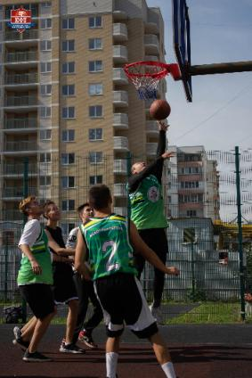
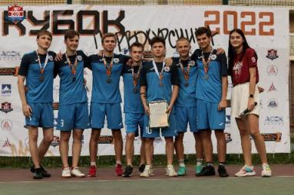
Призовые места в Кубке первокурсников ЮФУ-2022
Командные соревнования:
II место ИНоЗ – Стритбол (мужчины)
III место ИНоЗ – Мини-футбол
III место ИНоЗ – Шахматы

Slide 12
Призовые места в Фестивале спорта ЮФУ-2022
Командные соревнования:
🥇Мини-футбол –1 место
🥇Скиппинг – 1 место
🥈Шахматы – 2 место
🥈Шашки – 2 место
🥈Перетягивание каната – 2 место
🥉Настольный теннис – 3 место
🥉 Подтягивание на перекладине – 3 место
Результаты общекомандного зачета:
🥇 1 место - Институт наук о Земле
🥈 2 место - Академия физической культуры и спорта
🥉 3 место - Физический факультет
От Института наук о Земле в соревнованиях поучаствовали 134 спортсмена

Slide 13
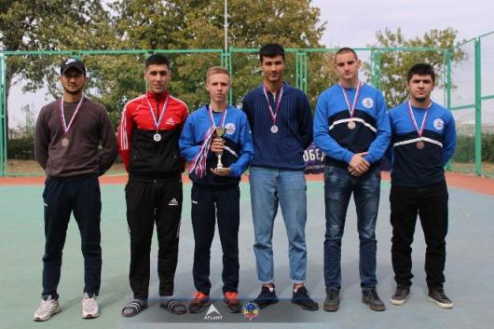
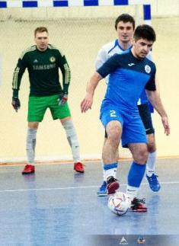
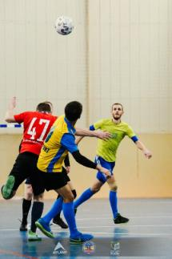
Участие в турнирах РОЛФЛ-2022
Весенний чемпионат 5х5 (3 лига Дивизион Б «Бронзовый финал» – 3 место)
Зимний чемпионат 5х5 (2 лига Дивизион Б) – продолжается

Slide 14
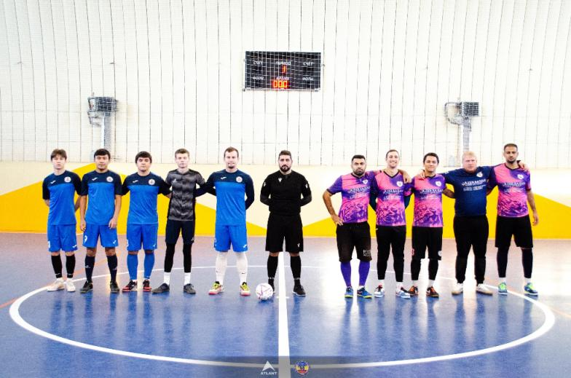

Slide 15
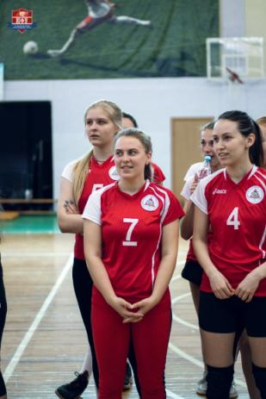
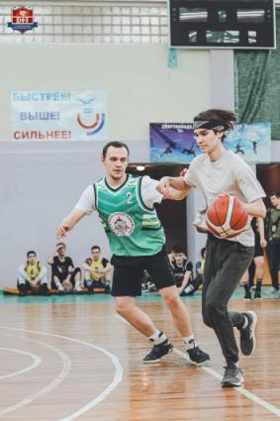

Slide 16
Культурно-творческое направление
#ГЕОФАКСТАЙЛ

Slide 17
Организация участия обучающихся ИНоЗ в крупных культурно-творческих мероприятиях:
«Мисс Института наук о Земле-2022»;
Фестиваль студенческого творчества «Студенческая весна Южного федерального университета – 2022»;
Верёвочный курс «Посвящение первокурсников-2022»;
Студенческий Марафон в стиле «Креатив»;
«Кубок Первокурсников ЮФУ-2022»;
«Золотой голос ЮФУ-2022»
«День Института наук о Земле».

Slide 18
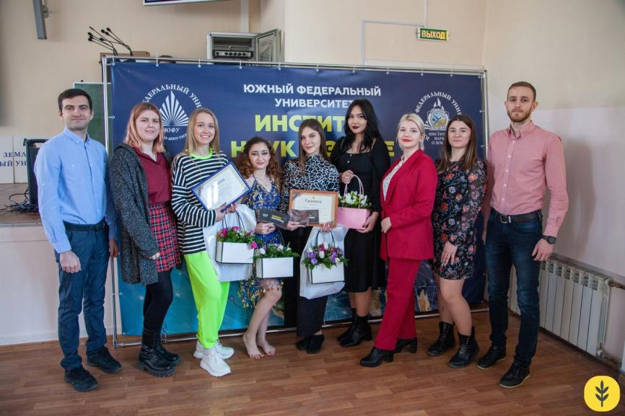
Мисс Института наук о Земле-2022

Slide 19
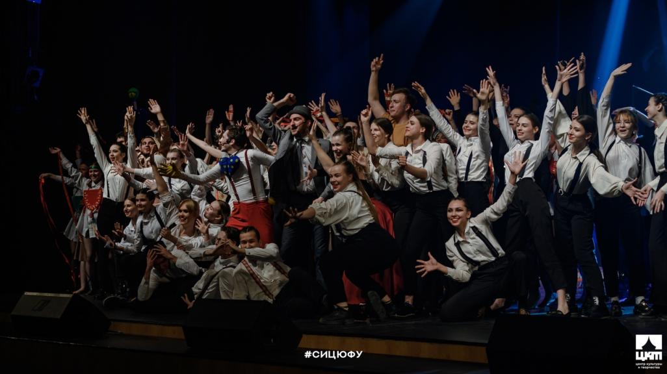
Студенческая весна ИНоЗ + ВШБ 2022

Slide 20
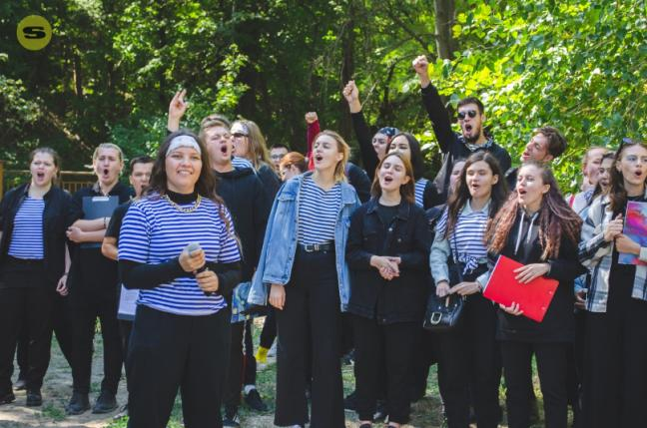
Верёвочный курс «Посвящение первокурсников-2022»

Slide 21
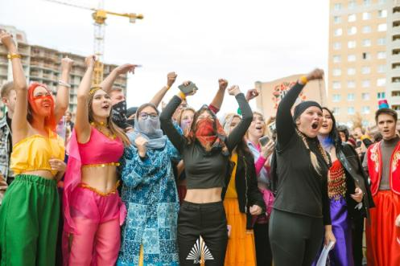
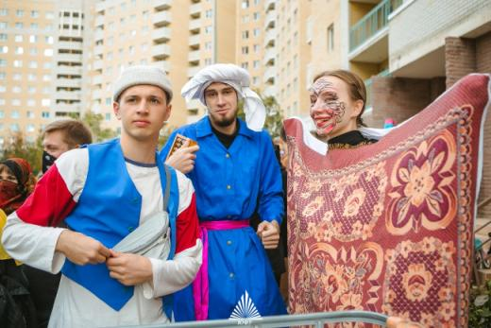
Студенческий Марафон в стиле «Креатив»

Slide 22
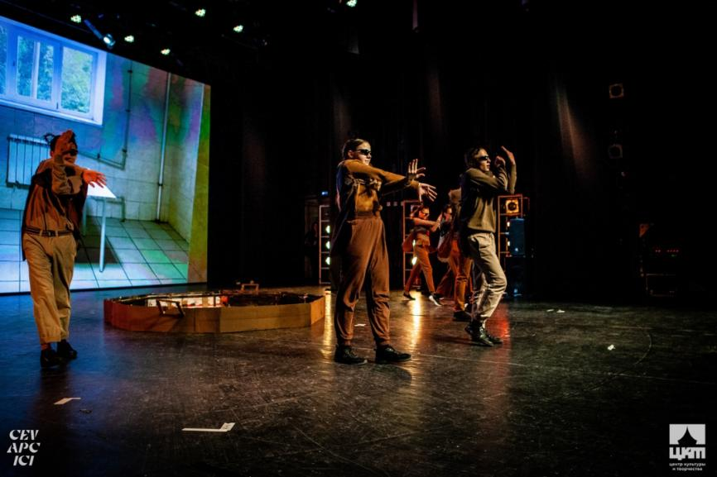
Кубок Первокурсников ЮФУ-2022

Slide 23
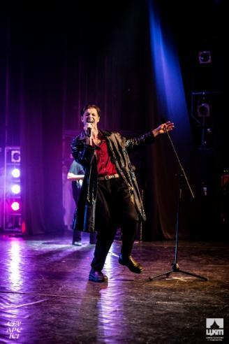
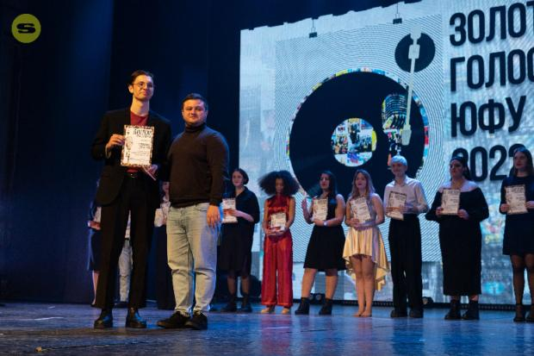
Гапоненко Дмитрий – 3 место
Золотой голос ЮФУ-2022

Slide 24
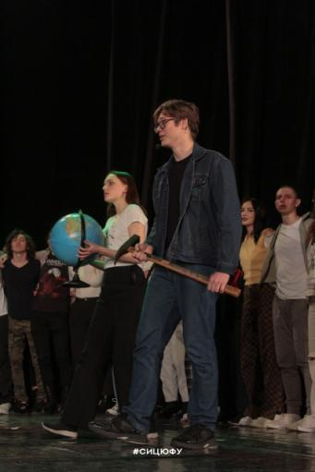
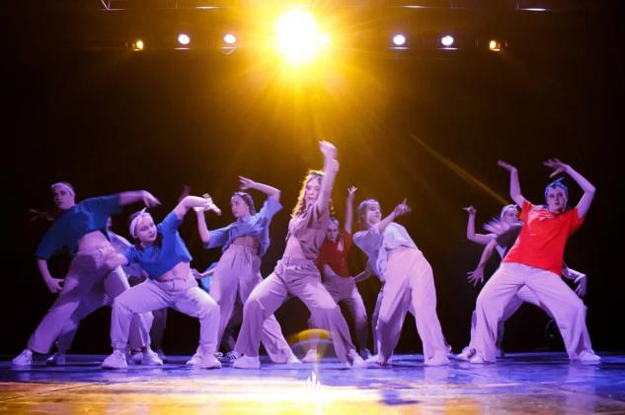
«День Института наук о Земле-2022»

Slide 25
Гражданско-патриотическое воспитание
Возложение цветов в память о воинах, павших при освобождении г. Ростова-на-Дону;
Участие в митинге-концерте «РоссияКрымДонбас», посвященному очередной годовщине присоединения Крыма к России;
Лекция о сотрудниках геолого-географического факультета РГУ (Института наук о Земле ЮФУ) в годы Великой Отечественной Войны (MS Teams);
Волонтерская помощь в Штабе гуманитарной помощи для беженцев из Донецкой и Луганской народных республик (г. Ростов-на-Дону)
Организация участия студентов в мероприятиях патриотической направленности, проводимых в ЮФУ в течение года.

Slide 26
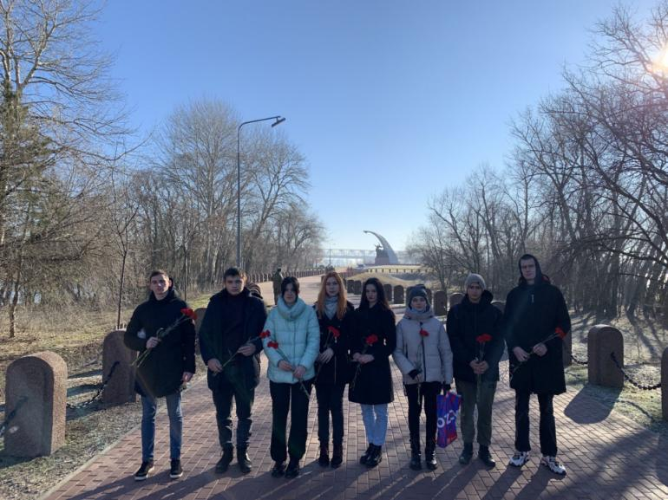
Возложение цветов в память о воинах, павших при освобождении г. Ростова-на-Дону

Slide 27
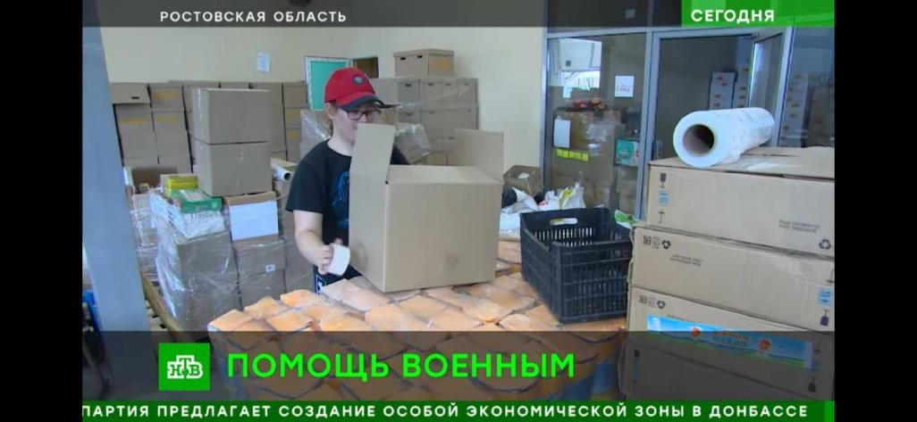
Волонтерская помощь в Штабе гуманитарной помощи для беженцев из Донецкой и Луганской народных республик (г. Ростов-на-Дону)

Slide 28
Волонтерская деятельность

Slide 29
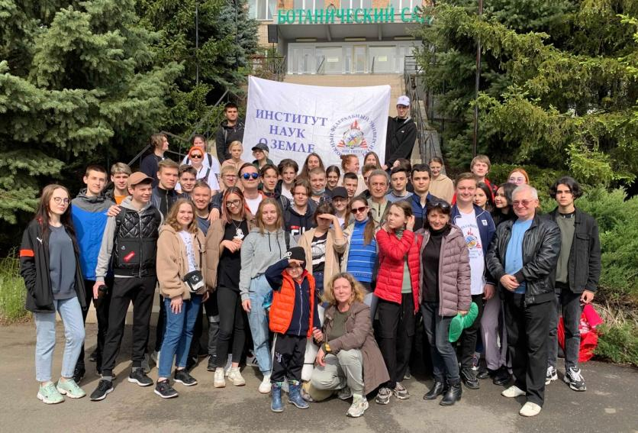
Субботник «Цветущий сад-2022»

Slide 30
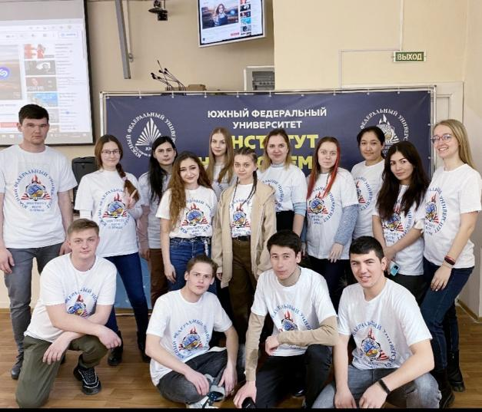
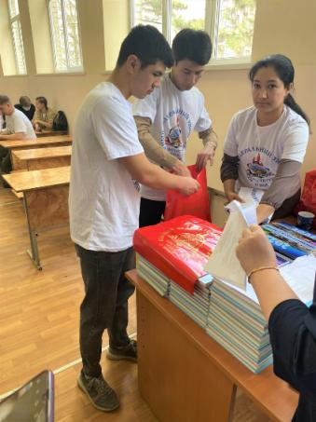

Slide 31
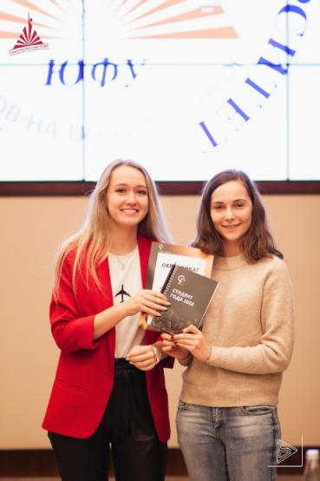
Доброволец года — Ерина Александра, руководитель Волонтерского центра ИНоЗ

Slide 32
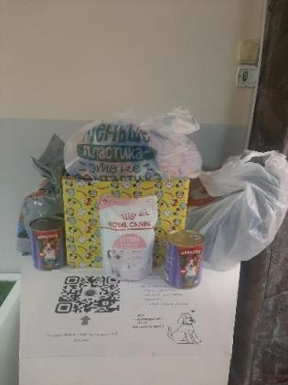
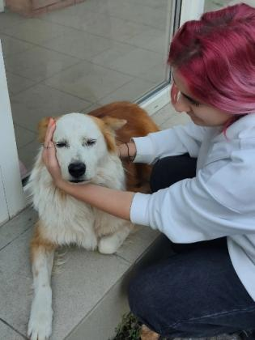
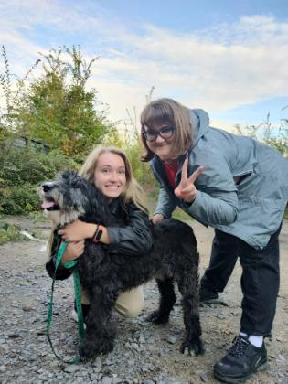
Помощь собакам из приюта "Собачий патруль"

Slide 33
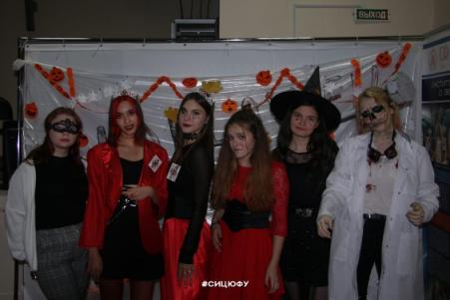
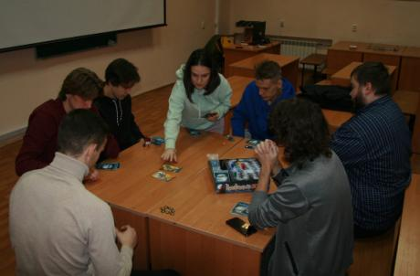
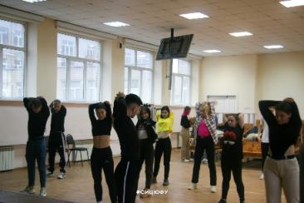
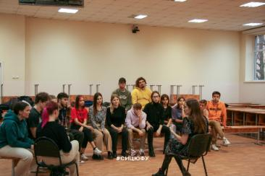

Slide 35
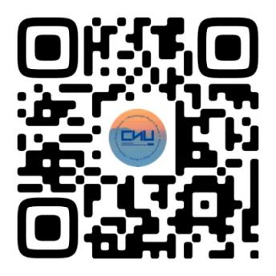
Информационная поддержка
Информация по мероприятиям: анонсы, афиши, репортажи, фотоотчеты публикуются в группе Студенческого информационного цента Института наук о Земле

